Slide 1
HWYL A GEMAU
BLWYDDYN 3 / GWERS 1
V1.0/April21

Slide 2
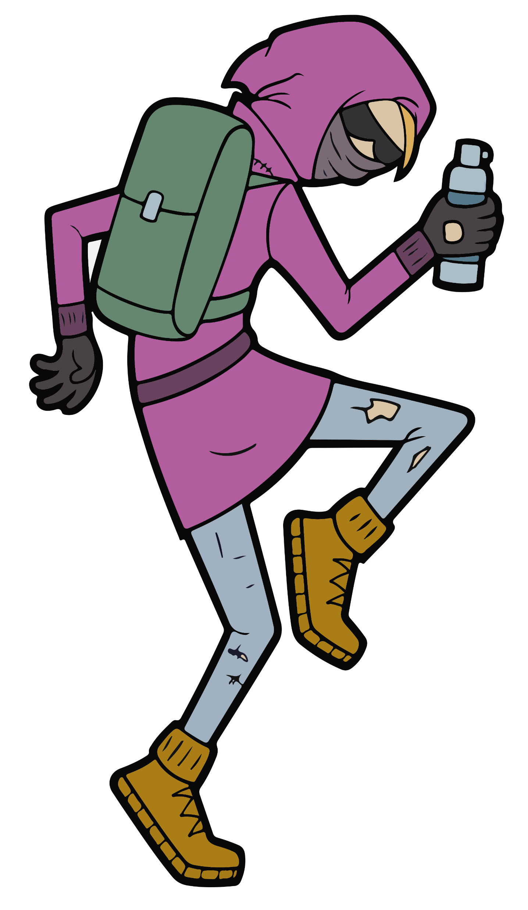
HER
BLWYDDYN 3 / GWERS 1
Creu bwrdd graffiti sy’n seiliedig ar yr emosiynau cadarnhaol a negyddol sy’n gysylltiedig â chwarae gemau.

Slide 3
AMCANION DYSGU
BLWYDDYN 3 / GWERS 1
Deall emosiynau pobl wrth chwarae gemau
Deall y ffyrdd o wneud chwarae gemau yn hwyl

Slide 4
DEILLIANNAU DYSGU
BLWYDDYN 3 / GWERS 1
Rydw i’n deall sut mae chwarae gemau yn gallu gwneud i mi fy hun ac eraill deimlo
Rydw i’n gallu egluro’r emosiynau y mae pobl yn eu cael wrth chwarae gêm
Rydw i’n gallu meddwl am ffyrdd o wneud chwarae gemau yn hwyl

Slide 5
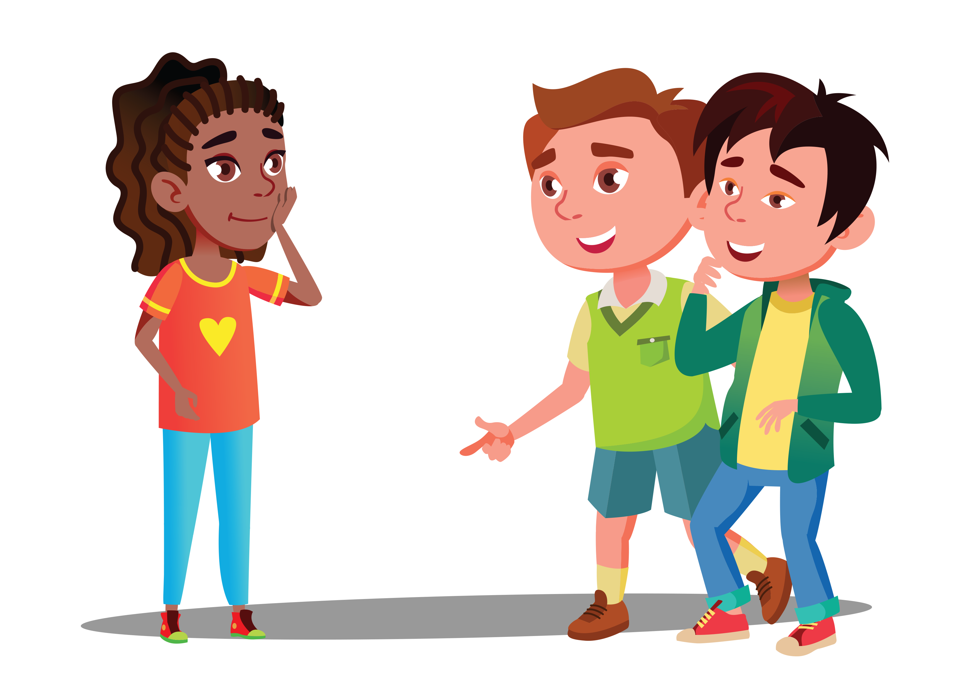
GWEITHGAREDD: GADEWCH I NI SIARAD AM CHWARAE GEMAU
BLWYDDYN 3 / GWERS 1
Beth yw’r pethau gorau a beth yw’r pethau gwaethaf?
Beth yw chwarae gemau?
Sut ydych chi’n teimlo pan fyddwch chi’n chwarae a sut ydych chi’n teimlo pan fydd yn rhaid i chi roi’r gorau iddi?

Slide 6
GWEITHGAREDD: BWRDD GRAFFITI. PAN FYDDA I’N CHWARAE GEM, RYDW I’N TEIMLO...
BLWYDDYN 3 / GWERS 1
Mae gan bob un ohonoch chi nodiadau post-it. Ysgrifennwch y teimladau sydd gennych chi am chwarae gemau a beth rydych chi’n ei deimlo pan fyddwch chi’n chwarae gemau fideo.
Ar ôl i chi orffen, gludwch nhw ar y bwrdd graffiti.

Slide 7
GWEITHGAREDD: BWRDD GRAFFITI. PAN FYDDA I’N CHWARAE GEM, RYDW I’N TEIMLO...
BLWYDDYN 3 / GWERS 1
Pa deimladau sy’n gadarnhaol/da? Pa rai sy’n negyddol/drwg?
Dewiswch ddau beth o’r rhestr gadarnhaol a dau beth o’r rhestr negyddol ac yn ysgrifennu argymhelliad ar sut i wneud yn siŵr bod eich amser yn chwarae gemau yn ddymunol.
HEDDYCHLON
HAPUS
BLIN
PRYDERUS
ANORCHFYGOL
ENILLYDD
PWERUS
CYSTADLEUOL
BYW
RHWYSTREDIG
BLINEDIG
LLWGLYD

Slide 8
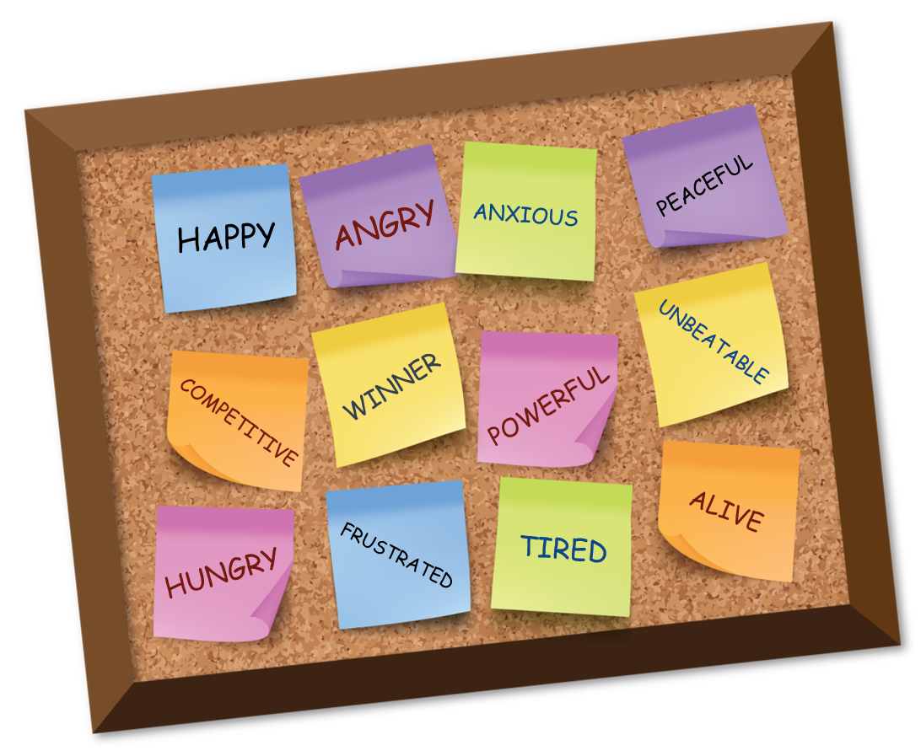
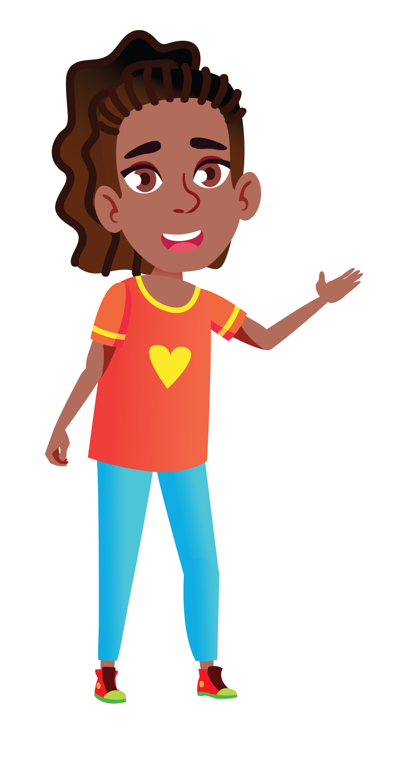
GWEITHGAREDD: RYDW I’N FALCH O GYFLWYNO...
BLWYDDYN 3 / GWERS 1
Cyflwynwch eich syniadau i weddill eich dosbarth

Slide 9
Os oes angen help arnoch...
BLWYDDYN 3 / GWERS 1
Os ydych chi’n poeni am unrhyw ran o gynnwys heddiw, gallwch chi siarad ag athro neu aelod o staff. I gael cymorth ychwanegol ynglŷn â’ch perthynas chi neu berthynas rhywun arall â gamblo/chwarae gemau, gallwch chi gysylltu â Childline neu GamCare.
YoungPeopleService@gamcare.org.uk
Ffôn: 02030926964

Slide 10
CHWARAE GEMAU
BLWYDDYN 3 / GWERS 2

Slide 11
HER
BLWYDDYN 3 / GWERS 2
Lluniwch arolwg Yn canolbwyntio ar y gemau mae pobl ifanc yn eu chwarae. Faint o amser maen nhw’n ei dreulio ar y rhain?
Ydyn nhw’n talu i chwarae?
Cyflwynwch y canfyddiadau.

Slide 12
AMCANION DYSGU
BLWYDDYN 3 / GWERS 2
Deall emosiynau pobl wrth chwarae gemau
Deall sut mae gwneud yn siŵr bod chwarae gemau yn parhau i fod yn weithgaredd hwyliog a diogel
Deall beth mae cyfrifoldeb a diogelwch yn eu golygu

Slide 13
DEILLIANNAU DYSGU
BLWYDDYN 3 / GWERS 2
Rydw i’n deall sut mae chwarae gemau yn gallu gwneud i mi fy hun ac eraill deimlo
Rydw i’n gallu awgrymu sut mae gwneud yn siŵr bod gemau’n parhau i fod yn hwyl
Rydw i’n gallu diffinio cyfrifoldeb

Slide 14
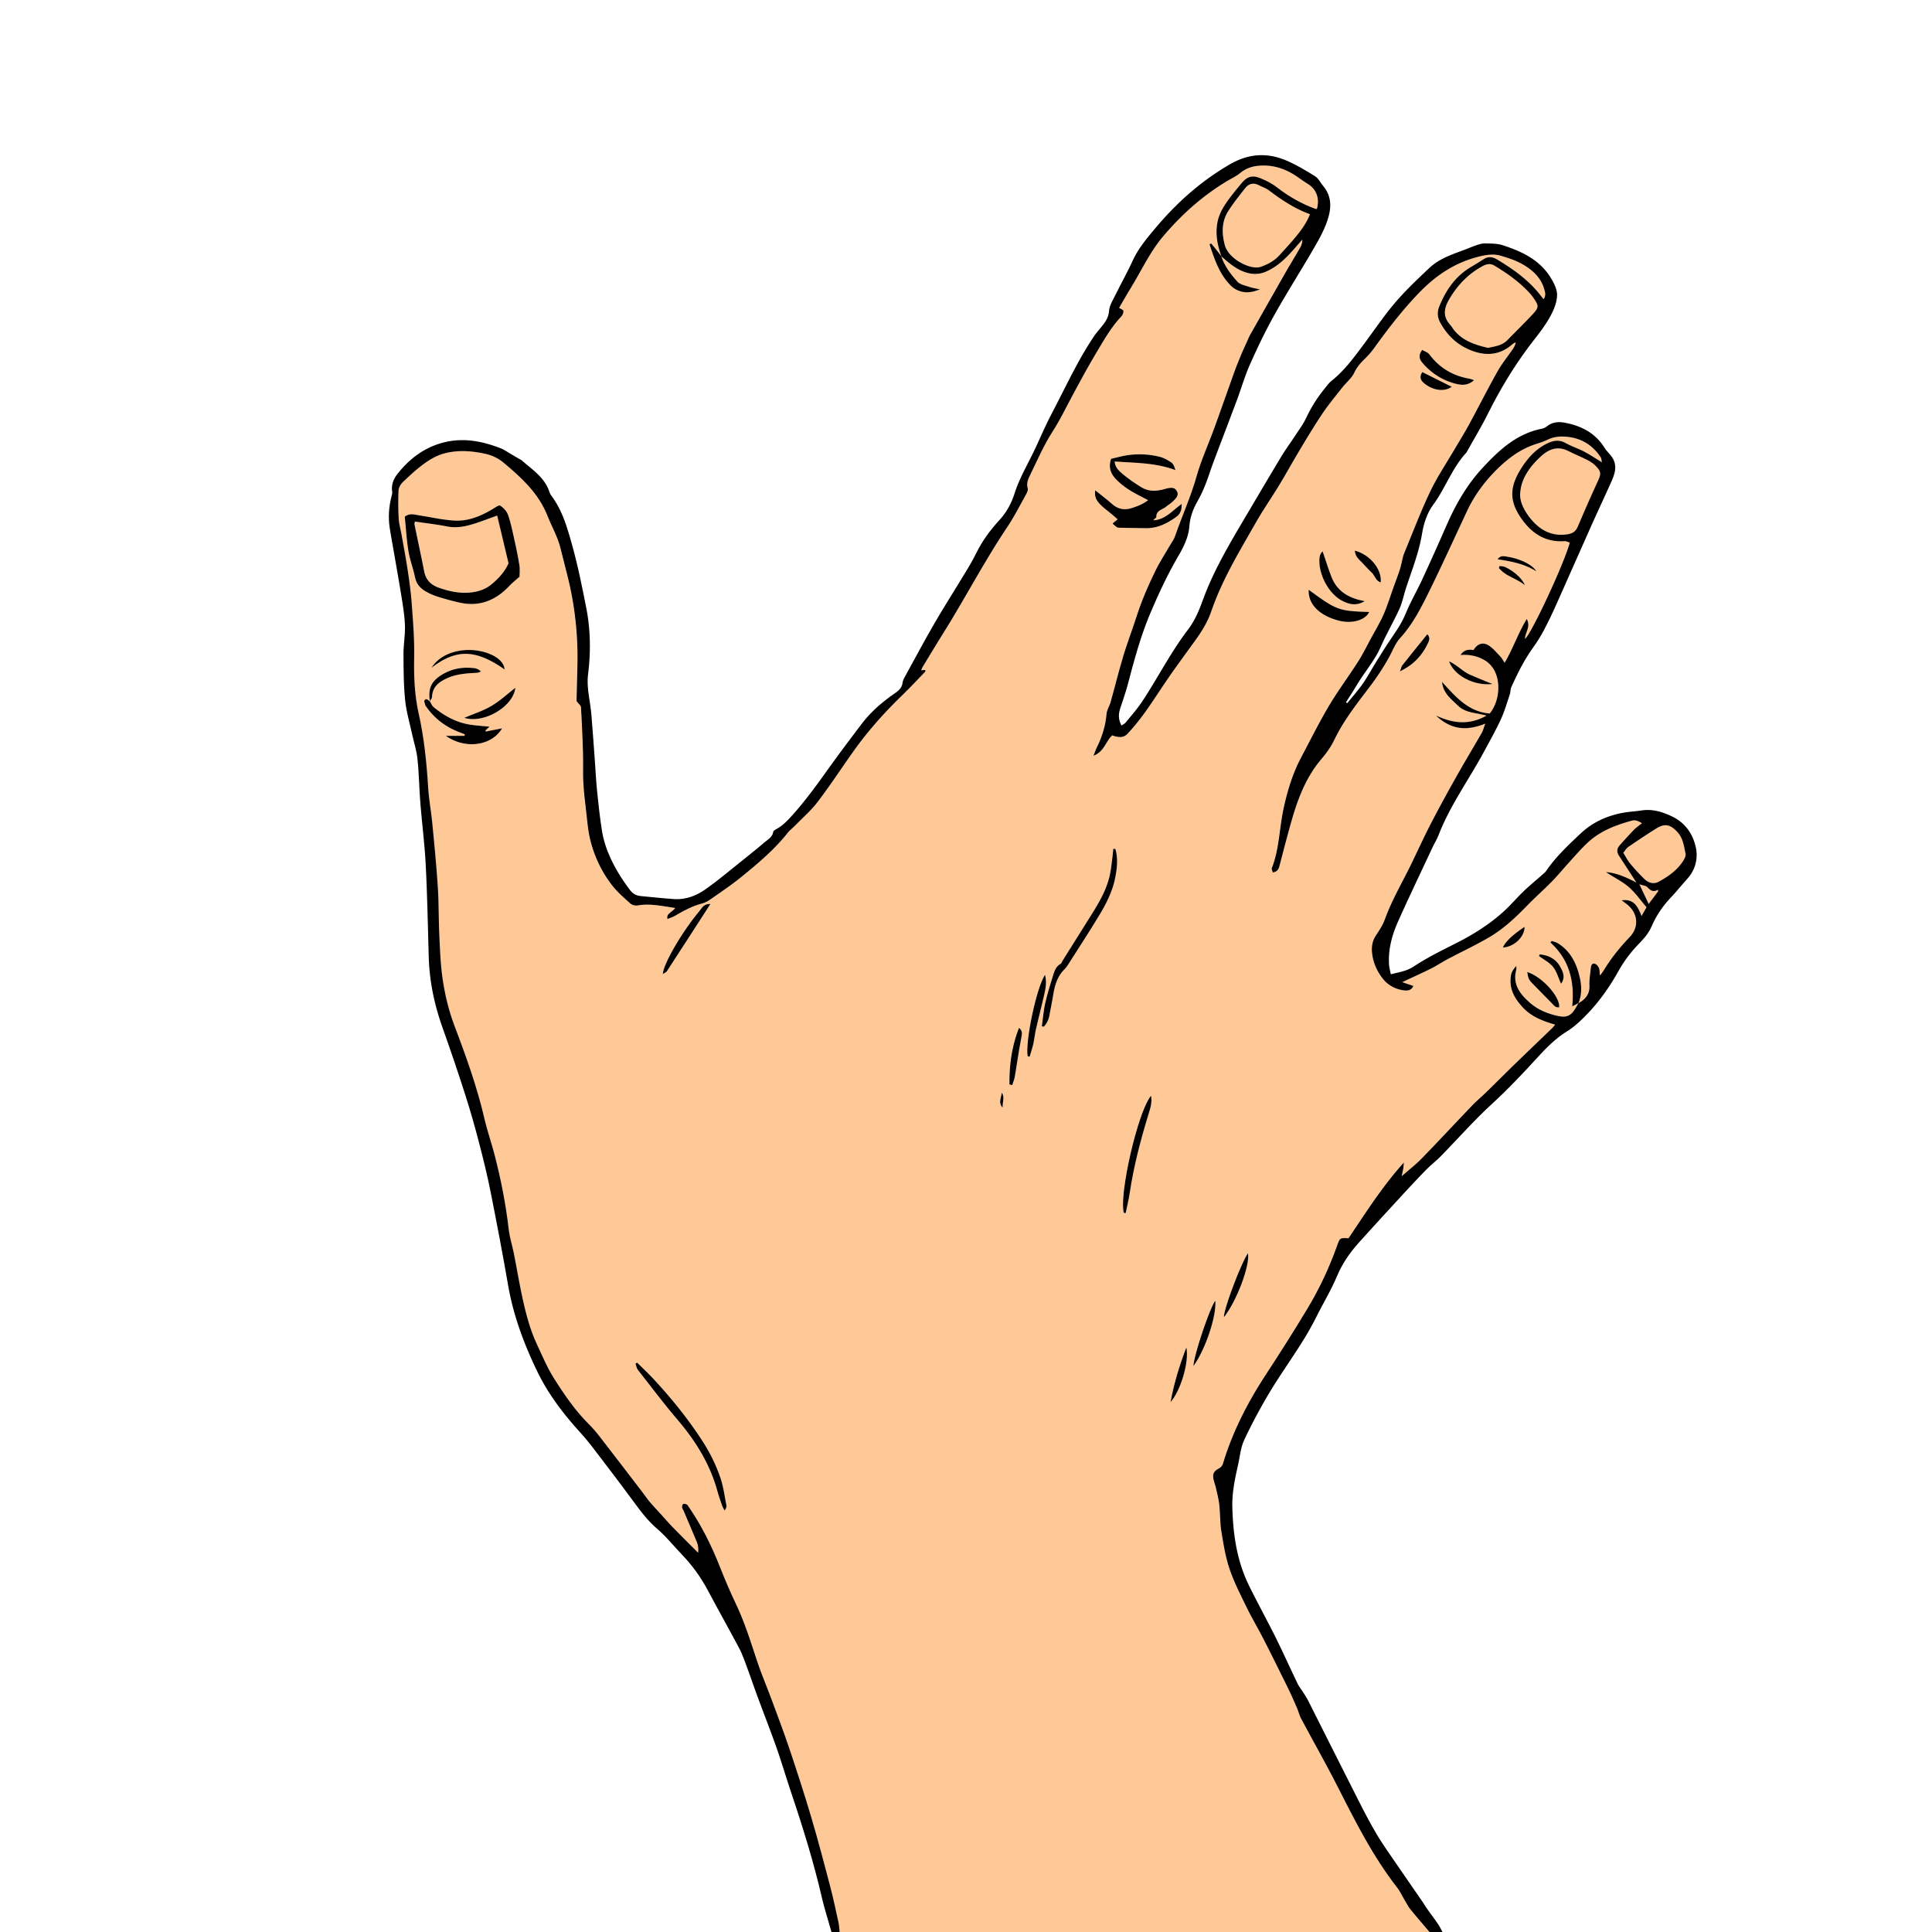
GWEITHGAREDD: RHOWCH BUMP I MI – PA GEMAU YDYCH CHI’N EU CHWARAE?
BLWYDDYN 3 / GWERS 2
Rhestrwch y gemau rydych chi’n eu chwarae a meddyliwch am y dyfeisiau rydych chi’n eu defnyddio i chwarae. Ychwanegwch un ateb am bob bys.

Slide 15
GWEITHGAREDD: AMSER CWIS
BLWYDDYN 3 / GWERS 2
Faint oedd eich oed chi pan gawsoch chi eich dyfais gyntaf?
A oes unrhyw gyfyngiadau rhieni?
Ydych chi’n chwarae gemau gyda sgôr PEGI anaddas?
Ydych chi’n chwarae ar-lein?
Ydych chi’n chwarae yn erbyn ffrindiau?
Ydych chi’n chwarae yn erbyn dieithriaid?
2
3
4
5
6
7
8
?
Nac ydw/Nac oes
Ddim yn gwybod
Ydw/Oes
Nac ydw/Nac oes
Ddim yn gwybod
Ydw/Oes
Nac ydw/Nac oes
Ddim yn gwybod
Ydw/Oes
Nac ydw/Nac oes
Ddim yn gwybod
Ydw/Oes
Nac ydw/Nac oes
Ddim yn gwybod
Ydw/Oes

Slide 16
GWEITHGAREDD: GADEWCH I NI SIARAD - DIOGELWCH
BLWYDDYN 3 / GWERS 2
Gwrando ar ein rhieni
Beth mae’n ei olygu i fod yn gyfrifol?
Peidio ag esgeuluso fy iechyd i chwarae gemau cyfrifiadurol
Pwy all ein helpu ni i gadw’n ddiogel?

Slide 17
GWEITHGAREDD: AMSER PROSIECT
BLWYDDYN 3 / GWERS 2
Byddwch yn cael eich rhannu’n grwpiau i weithio ar dasgau gwahanol.
Tasg 1
Gan ddefnyddio ein siart cyfrif, ewch ati i graffiau i ddangos y canfyddiadau i bobl eraill.
Tasg 2
Ystyriwch pwy sy’n gyfrifol am chwarae gemau’n ddiogel? Gweithiwch fel tîm i ddod â’ch syniadau at ei gilydd ac ewch ati i greu taflen wybodaeth am gyfrifoldeb. Mae enghreifftiau’n cynnwys y gwneuthurwr, nhw eu hunain, y llywodraeth ac ati.
Tasg 3
Ewch ati i greu poster ar Chwarae Gemau’n Ddiogel.

Slide 18
GWEITHGAREDD: POST IT
BLWYDDYN 3 / GWERS 2
Peidiwch â siarad am faterion personol gyda dieithriaid mewn gemau
Peidiwch â chario ymlaen i chwarae pan fyddwch chi wedi blino
Ar eich post-it, rhestrwch un peth NEWYDD y gallwch chi ei wneud i gadw’n ddiogel wrth chwarae gemau.
Tewi sgyrsiau amhriodol mewn gemau
Peidiwch ag eistedd yn rhy agos at y sgrin
Yfwch ddigon o hylifau
Peidiwch â threulio gormod o amser yn y gêm

Slide 19
Os oes angen help arnoch...
BLWYDDYN 3 / GWERS 2
Os ydych chi’n poeni am unrhyw ran o gynnwys heddiw, gallwch chi siarad ag athro neu aelod o staff. I gael cymorth ychwanegol ynglŷn â’ch perthynas chi neu berthynas rhywun arall â gamblo/chwarae gemau, gallwch chi gysylltu â Childline neu GamCare.
YoungPeopleService@gamcare.org.uk
Ffôn: 02030926964

Slide 20
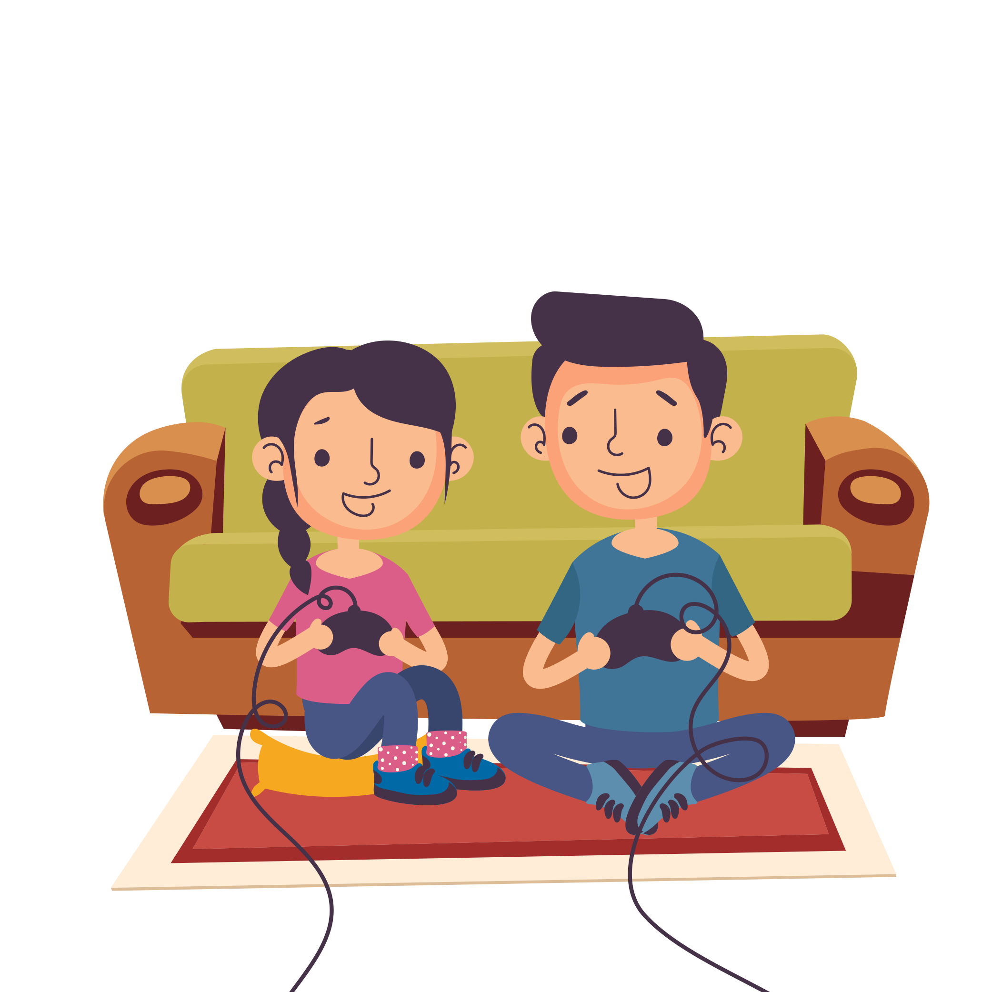
DEWCH I NI GAEL HWYL WRTH CHWARAE GEMAU
BLWYDDYN 3 / GWERS 3

Slide 21
HER
BLWYDDYN 3 / GWERS 3
Ewch ati i gynhyrchu darn o gelf, ysgrifennu drama neu gerdd neu gyfansoddi darn o gerddoriaeth wedi’i hysbrydoli gan y teitl ‘dewch i ni gael hwyl wrth chwarae gemau’. Eglurwch beth wnaeth ysbrydoli eich gwaith.

Slide 22
AMCANION DYSGU
BLWYDDYN 3 / GWERS 3
Deall y ffyrdd y gallwn ni wneud yn siŵr bod chwarae gemau yn weithgaredd llawn hwyl i bawb
Meddwl am ffyrdd o atal niwed wrth chwarae gemau

Slide 23
DEILLIANNAU DYSGU
BLWYDDYN 3 / GWERS 3
Rydw i’n deall sut i wneud yn siŵr bod chwarae gemau yn weithgaredd llawn hwyl i bawb
Rydw i’n gallu rhestru awgrymiadau ar gyfer pob grŵp o bobl er mwyn atal niwed
Rydw i’n gallu gweithio fel rhan o dîm i drafod syniadau a chytuno ar yr opsiynau gorau

Slide 24
GWEITHGAREDD: DEWCH I NI GAEL HWYL WRTH CHWARAE GEMAU
BLWYDDYN 3 / GWERS 3
Beth all pob person ei wneud i sicrhau bod chwarae gemau’n hwyl ac yn ddiogel?
Rhieni
Athrawon
Plant
Estyniad: Pwy arall ddylai fod ar y rhestr hon? Pwy ydyn nhw a beth allen nhw ei wneud?

Slide 25
GWEITHGAREDD: GADEWCH I NI FOD YN GREADIGOL
BLWYDDYN 3 / GWERS 3
Ewch ati i gynhyrchu darn o gelf, ysgrifennu drama neu gerdd wedi’i hysbrydoli gan y teitl ‘Dewch i ni gael hwyl wrth chwarae gemau neu’
Eglurwch beth sydd wedi ysbrydoli eich gwaith.

Slide 26
GWEITHGAREDD: CYNGOR CAMPUS
BLWYDDYN 3 / GWERS 3
Gan edrych yn ôl ar ein syniadau ar ddechrau’r wers, dewiswch y 3 awgrym gorau gan bob person.

Slide 27
Os oes angen help arnoch...
BLWYDDYN 3 / GWERS 3
Os ydych chi’n poeni am unrhyw ran o gynnwys heddiw, gallwch chi siarad ag athro neu aelod o staff. I gael cymorth ychwanegol ynglŷn â’ch perthynas chi neu berthynas rhywun arall â gamblo/chwarae gemau, gallwch chi gysylltu â Childline neu GamCare.
YoungPeopleService@gamcare.org.uk
Ffôn: 02030926964

Slide 28
BETH SYDD EI ANGEN ARNOM I GADW’N IACH?
BLWYDDYN 3 / GWERS 4

Slide 29
HER
BLWYDDYN 3 / GWERS 4
Beth allwn ni ei wneud yn lle chwarae gemau i gydbwyso ein hamser a hyrwyddo ffordd iach o fyw? Creu amserlen sy’n hybu cydbwysedd iach.

Slide 30
AMCANION DYSGU
BLWYDDYN 3 / GWERS 4
Deall sut i fod yn iach
Cydnabod pwysigrwydd cydbwyso gweithgareddau a hobïau
Cydnabod pwysigrwydd lles corfforol ac emosiynol

Slide 31
DEILLIANNAU DYSGU
BLWYDDYN 3 / GWERS 4
Rydw i’n deall sut i gadw’n iach
Rydw i’n gallu meddwl am syniadau i helpu pobl eraill i gadw’n iach
Rydw i’n gwybod ei bod hi’n bwysig gofalu am iechyd corfforol ac iechyd emosiynol

Slide 32
GWEITHGAREDD: POST IT – SUT YDYN NI’N CADW’N IACH?
BLWYDDYN 3 / GWERS 4
Gwnewch amser i fynd allan i wneud ymarfer corff
Ar nodiadau post-it, rhestrwch yr hyn sydd ei angen arnom ni i gael ffordd iach o fyw.
Meddyliwch am ffyrdd o gadw eich hun yn iach yn gorfforol ac yn emosiynol.
Cymerwch doriadau rheolaidd
Bwytwch ddigon o ffrwythau
Peidiwch â gadael i’r gêm fynd yn obsesiwn
Yfwch ddigon o hylifau
Ceisiwch osgoi gwrthdaro

Slide 33
GWEITHGAREDD: ANGHENION CORFFOROL AC EMOSIYNOL
BLWYDDYN 3 / GWERS 4
Gan ddefnyddio’r geiriau o’r dasg gychwynnol, allwch chi drefnu’r geiriau yn ôl anghenion corfforol ac emosiynol?
Peidiwch â gadael i’r gêm fynd yn obsesiwn
Bwytwch ddigon o ffrwythau
Cymerwch doriadau rheolaidd
CORFFOROL
EMOSIYNOL
Gwnewch amser i fynd allan i wneud ymarfer corff
Ceisiwch osgoi gwrthdaro
Yfwch ddigon o hylifau

Slide 34
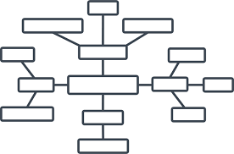
GWEITHGAREDD: SUT MAE CHWARAEWYR GEMAU PROFFESIYNOL YN CADW’N IACH?
BLWYDDYN 3 / GWERS 4
Meddyliwch sut gallai chwaraewr gemau proffesiynol gadw’n iach.
Beth fyddai angen iddo ei wneud i sicrhau cydbwysedd rhwng amser yn chwarae gemau a chynnal ffordd iach o fyw?
Tasg 1
Mewn grwpiau, ewch ati i greu cawod feddwl neu fap meddwl o syniadau.
Tasg 2
Lluniwch amserlen ar gyfer chwaraewr gemau proffesiynol er mwyn sicrhau bod ganddo ffordd gytbwys o fyw.
Gwnewch yn siŵr eich bod chi’n gallu egluro eich syniadau a’ch rhesymeg.

Slide 35
GWEITHGAREDD: AMSER RHANNU
BLWYDDYN 3 / GWERS 4
.. rhannu eu hamserlenni..
Pwy fyddai’n hoffi..
..ac egluro eu rhesymeg?

Slide 36
Os oes angen help arnoch...
BLWYDDYN 3 / GWERS 4
Os ydych chi’n poeni am unrhyw ran o gynnwys heddiw, gallwch chi siarad ag athro neu aelod o staff. I gael cymorth ychwanegol ynglŷn â’ch perthynas chi neu berthynas rhywun arall â gamblo/chwarae gemau, gallwch chi gysylltu â Childline neu GamCare.
YoungPeopleService@gamcare.org.uk
Ffôn: 02030926964

Slide 37
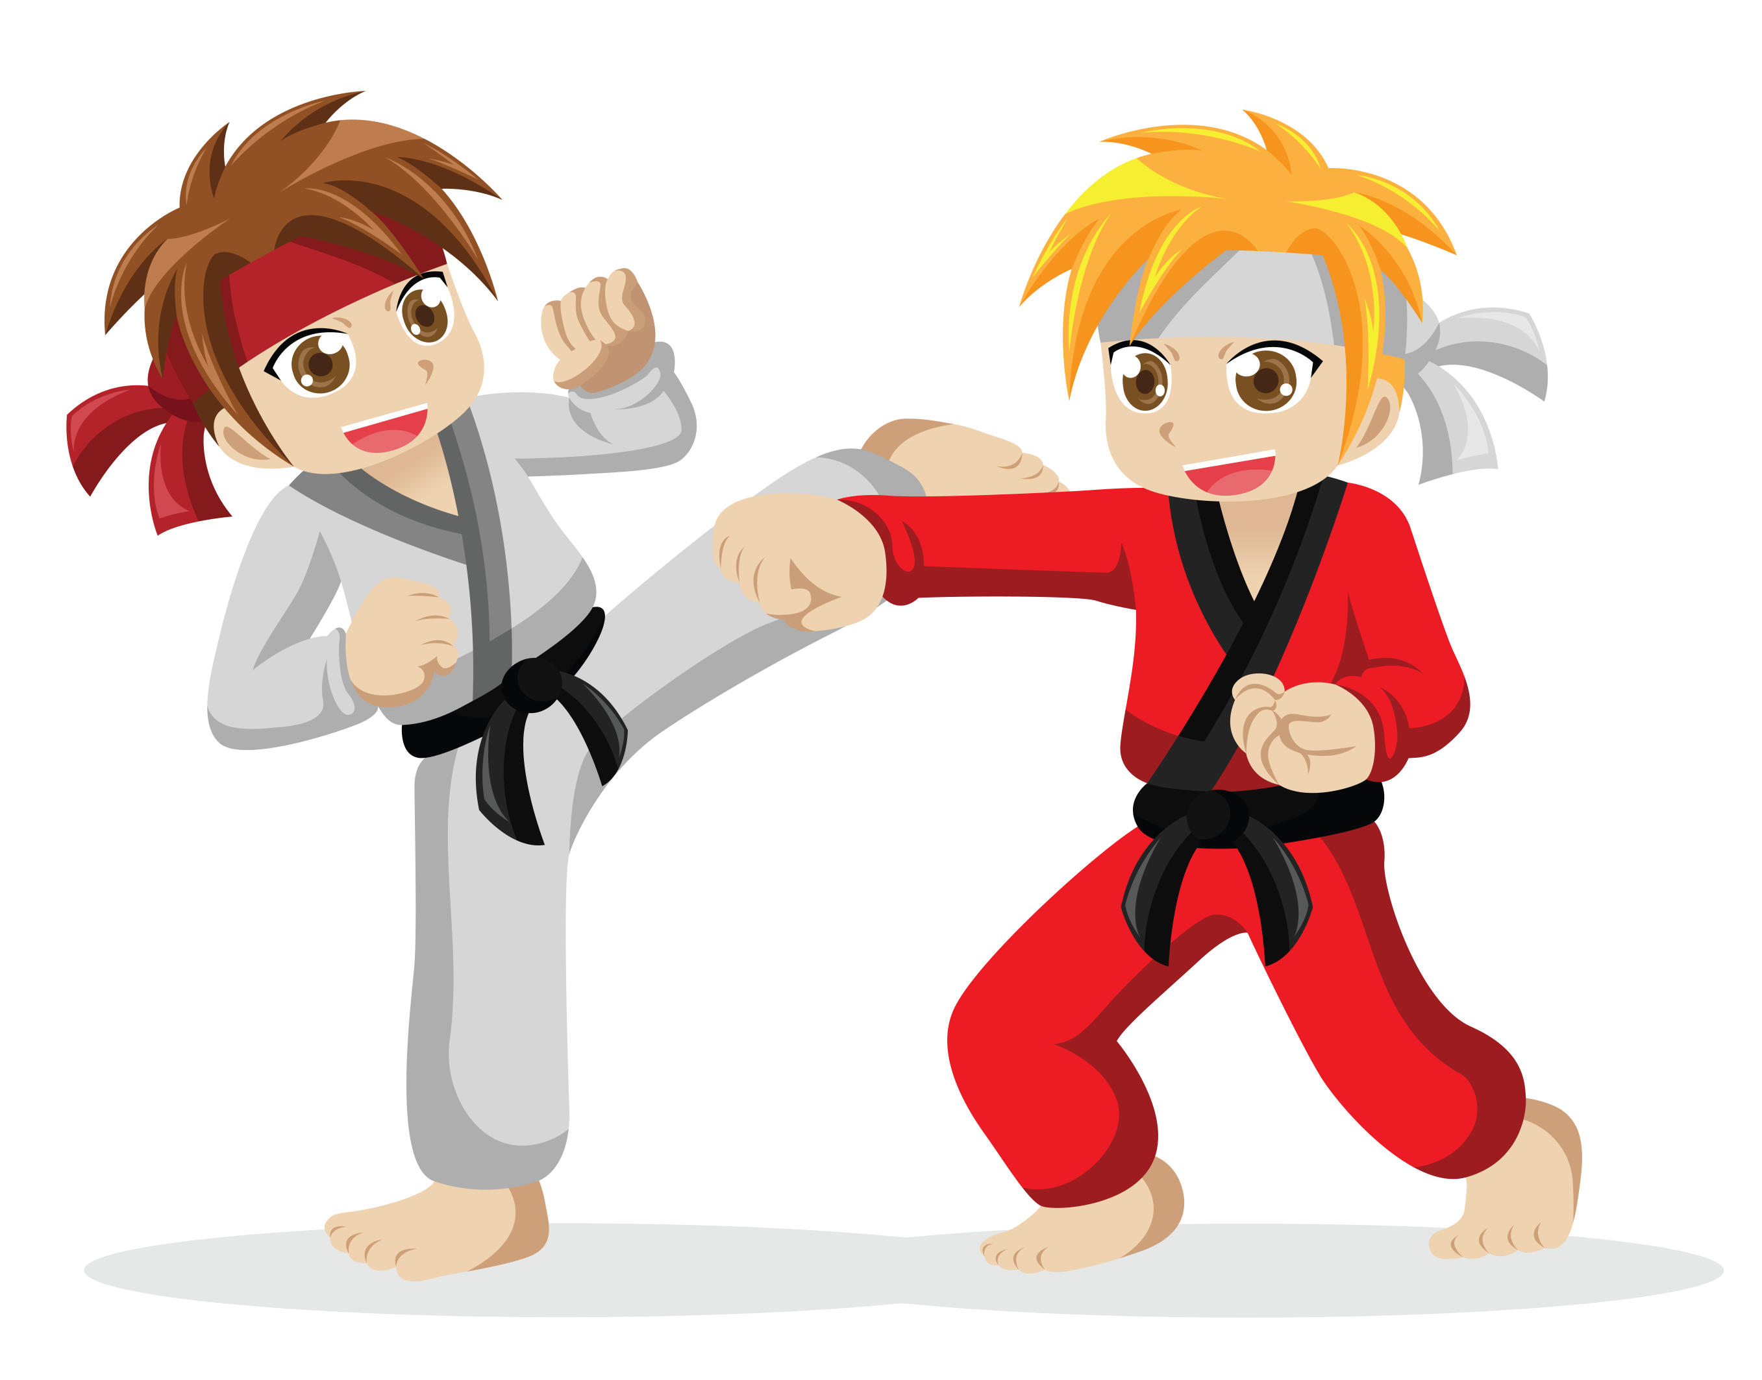
BETH SYDD EI ANGEN ARNOM I GADW’N IACH?
BLWYDDYN 3 / GWERS 5

Slide 38
HER
BLWYDDYN 3 / GWERS 5
Dylunio gêm ddiogel i fyfyrwyr eraill. Ystyriwch sut mae safleoedd gemau yn cael eu dylunio a sut rydyn ni’n cael ein cadw’n ddiogel. Meddyliwch am gêm newydd a chyffrous sydd hefyd yn gwarchod y bobl sy’n chwarae.

Slide 39
AMCANION DYSGU
BLWYDDYN 3 / GWERS 5
Deall beth mae risg yn ei olygu
Deall sut gellir lleihau risgiau

Slide 40
DEILLIANNAU DYSGU
BLWYDDYN 3 / GWERS 5
Rydw i’n gallu diffinio risg
Rydw i’n gallu awgrymu ffyrdd o leihau’r risgiau i mi fy hun ac i eraill

Slide 41
GWEITHGAREDD: RISG
BLWYDDYN 3 / GWERS 5
Beth mae risg yn ei olygu?
Mae gan bob bwrdd set o ddatganiadau ymddygiad. Fel grŵp, trefnwch nhw o risg uchel i risg isel.

Slide 42
GWEITHGAREDD: GÊM ADDYSGOL
BLWYDDYN 3 / GWERS 5
Ewch ati i greu gêm neu gwis i addysgu pobl am gadw’n ddiogel wrth chwarae gemau.
Meddyliwch am y risgiau a beth allwch chi ei wneud i gadw pobl yn ddiogel.

Slide 43
GWEITHGAREDD: AMSER ADOLYGU
BLWYDDYN 3 / GWERS 5
Gan edrych yn ôl ar y risgiau a welsom ni ar ddechrau’r wers, pa un sydd fwyaf peryglus, a pham?
Ysgrifennwch frawddeg am y risg ac eglurwch pam ei bod yn beryglus.
Allwch chi feddwl am ffyrdd o’i wneud yn llai peryglus?

Slide 44
Os oes angen help arnoch...
BLWYDDYN 3 / GWERS 5
Os ydych chi’n poeni am unrhyw ran o gynnwys heddiw, gallwch chi siarad ag athro neu aelod o staff. I gael cymorth ychwanegol ynglŷn â’ch perthynas chi neu berthynas rhywun arall â gamblo/chwarae gemau, gallwch chi gysylltu â Childline neu GamCare.
YoungPeopleService@gamcare.org.uk
Ffôn: 02030926964

Slide 45
YMGYRCH
BLWYDDYN 3 / GWERS 6

Slide 46
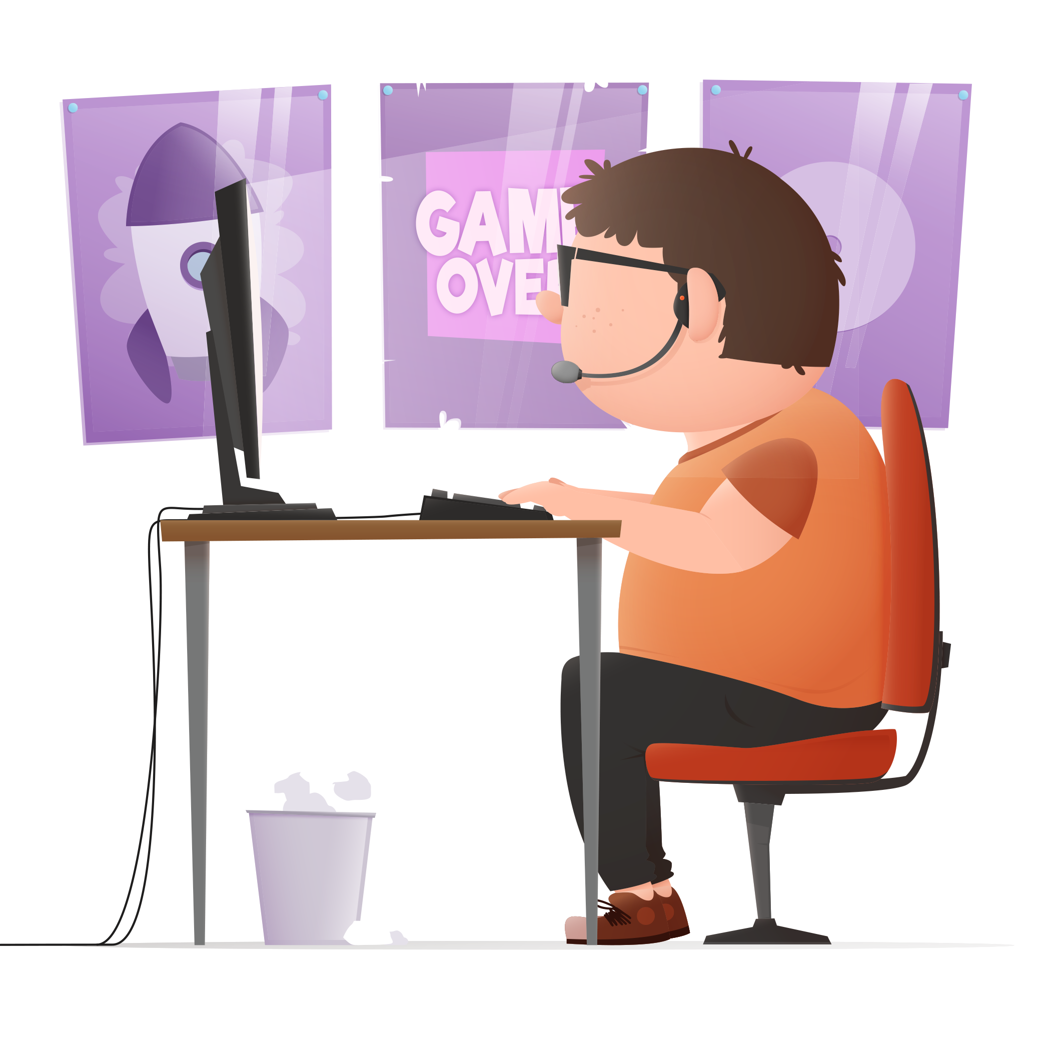
HER
BLWYDDYN 3 / GWERS 6
Dyluniwch ymgyrch ymwybyddiaeth ar sut i adnabod arwyddion niwed sy’n gysylltiedig â chwarae gemau.

Slide 47
AMCANION DYSGU
BLWYDDYN 3 / GWERS 6
Gallu adnabod sut beth allai niwed sy’n gysylltiedig â chwarae gemau fod
Deall ffyrdd o ddelio â phroblemau a lleihau risg

Slide 48
DEILLIANNAU DYSGU
BLWYDDYN 3 / GWERS 6
Rydw i’n gallu deall syniadau a safbwyntiau pobl eraill
Rydw i’n gallu adnabod sut beth allai niwed sy’n gysylltiedig â chwarae gemau fod
Rydw i’n gallu meddwl am ffyrdd o leihau’r niwed sy’n gysylltiedig â chwarae gemau

Slide 49
GWEITHGAREDD: BETH SY’N GWNEUD I’N RHIENI, GOFALWYR A GWARCHEIDWAID BOENI?
BLWYDDYN 3 / GWERS 6
Ewch ati i greu cawod feddwl am y pethau y gallai eich rhieni/gofalwyr/gwarcheidwaid boeni amdanyn nhw pan rydych chi’n chwarae gemau fideo/gemau ar-lein.
Estyniad: Beth allai rhieni/gofalwyr ei wneud i leddfu’r pryderon hyn ac i atal risg?

Slide 50
GWEITHGAREDD: AMSER YMGYRCHU
BLWYDDYN 3 / GWERS 6
Beth mae ymgyrch yn ei olygu.
Ewch ati i greu ymgyrch i helpu i addysgu rhieni/gofalwyr/oedolion am y niwed sy’n cael ei achosi gan chwarae gemau. Mae angen i chi gynnwys teitl a’r slogan.
Darparwch wybodaeth am ba arwyddion y dylai rhieni/gofalwyr gadw golwg amdanynt a beth y gallan nhw ei wneud i atal risg.
Gorsaf syniadau: Gallech chi wneud fideo, poster, cyflwyniad (PPT neu debyg), taflen ac ati.

Slide 51
GWEITHGAREDD: AMSER MEDDWL
BLWYDDYN 3 / GWERS 6
Ysgrifennwch dri pheth rydych chi wedi’u dysgu yn y wers neu wrth astudio’r pwnc a fydd yn eich atgoffa am chwarae gemau’n ddiogel.

Slide 52
Os oes angen help arnoch...
BLWYDDYN 3 / GWERS 6
Os ydych chi’n poeni am unrhyw ran o gynnwys heddiw, gallwch chi siarad ag athro neu aelod o staff. I gael cymorth ychwanegol ynglŷn â’ch perthynas chi neu berthynas rhywun arall â gamblo/chwarae gemau, gallwch chi gysylltu â Childline neu GamCare.
YoungPeopleService@gamcare.org.uk
Ffôn: 02030926964

